Slide 1
Памятка

Slide 2

1. Установите конкретные цели перед использованием интернета и придерживайтесь их. Используйте интернет для получения информации, обучения или развлечений в разумных пределах.

Slide 3

2. Ограничьте время, проводимое в интернете. Установите время, которое вы готовы потратить в интернете, и следите за его выполнением. Помните, что слишком длительное использование интернета может привести к зависимости и другим проблемам.

Slide 4

3. Сбалансируйте свое время в интернете и в реальной жизни. Найдите время для физических упражнений, чтения книг, встреч с друзьями и других деятельностей вне интернета.

Slide 5

4. Используйте интернет как инструмент, а не как средство для замещения реальной жизни. Не забывайте оффлайн мир и наслаждайтесь своей жизнью в реальности.

Slide 6
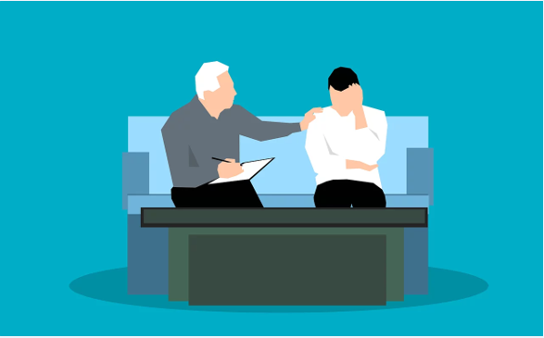
5. Будьте внимательны к своим эмоциям при использовании интернета. Интернет может быть источником стресса, депрессии и других эмоциональных проблем. Обратите внимание на свое настроение и сделайте перерыв, если вы чувствуете себя нервным или усталым.

Slide 7

6. Будьте осторожны в социальных сетях. Не публикуйте личную информацию, не добавляйте незнакомцев в свои контакты и не открывайте подозрительные ссылки.

Slide 8

7.Изучайте новые технологии и узнавайте, как использовать интернет более эффективно и безопасно. Найдите информацию о том, как защитить свой компьютер от вирусов и других угроз.

Slide 9

8. Обратитесь за помощью, если у вас возникают проблемы с интернет-зависимостью. Поговорите со своими близкими или обратитесь к специалисту, если вы не можете контролировать свое время, проводимое в интернете.

Slide 10

9. Помните о здоровье. Соблюдайте правила гигиены и здравый смысл при использовании компьютера и других устройств.

Slide 11

10. Не забывайте, что интернет - это только средство для общения и получения информации. Не позволяйте интернету заменить реальную жизнь и наслаждайтесь своей жизнью в полной мере.

